Slide 1
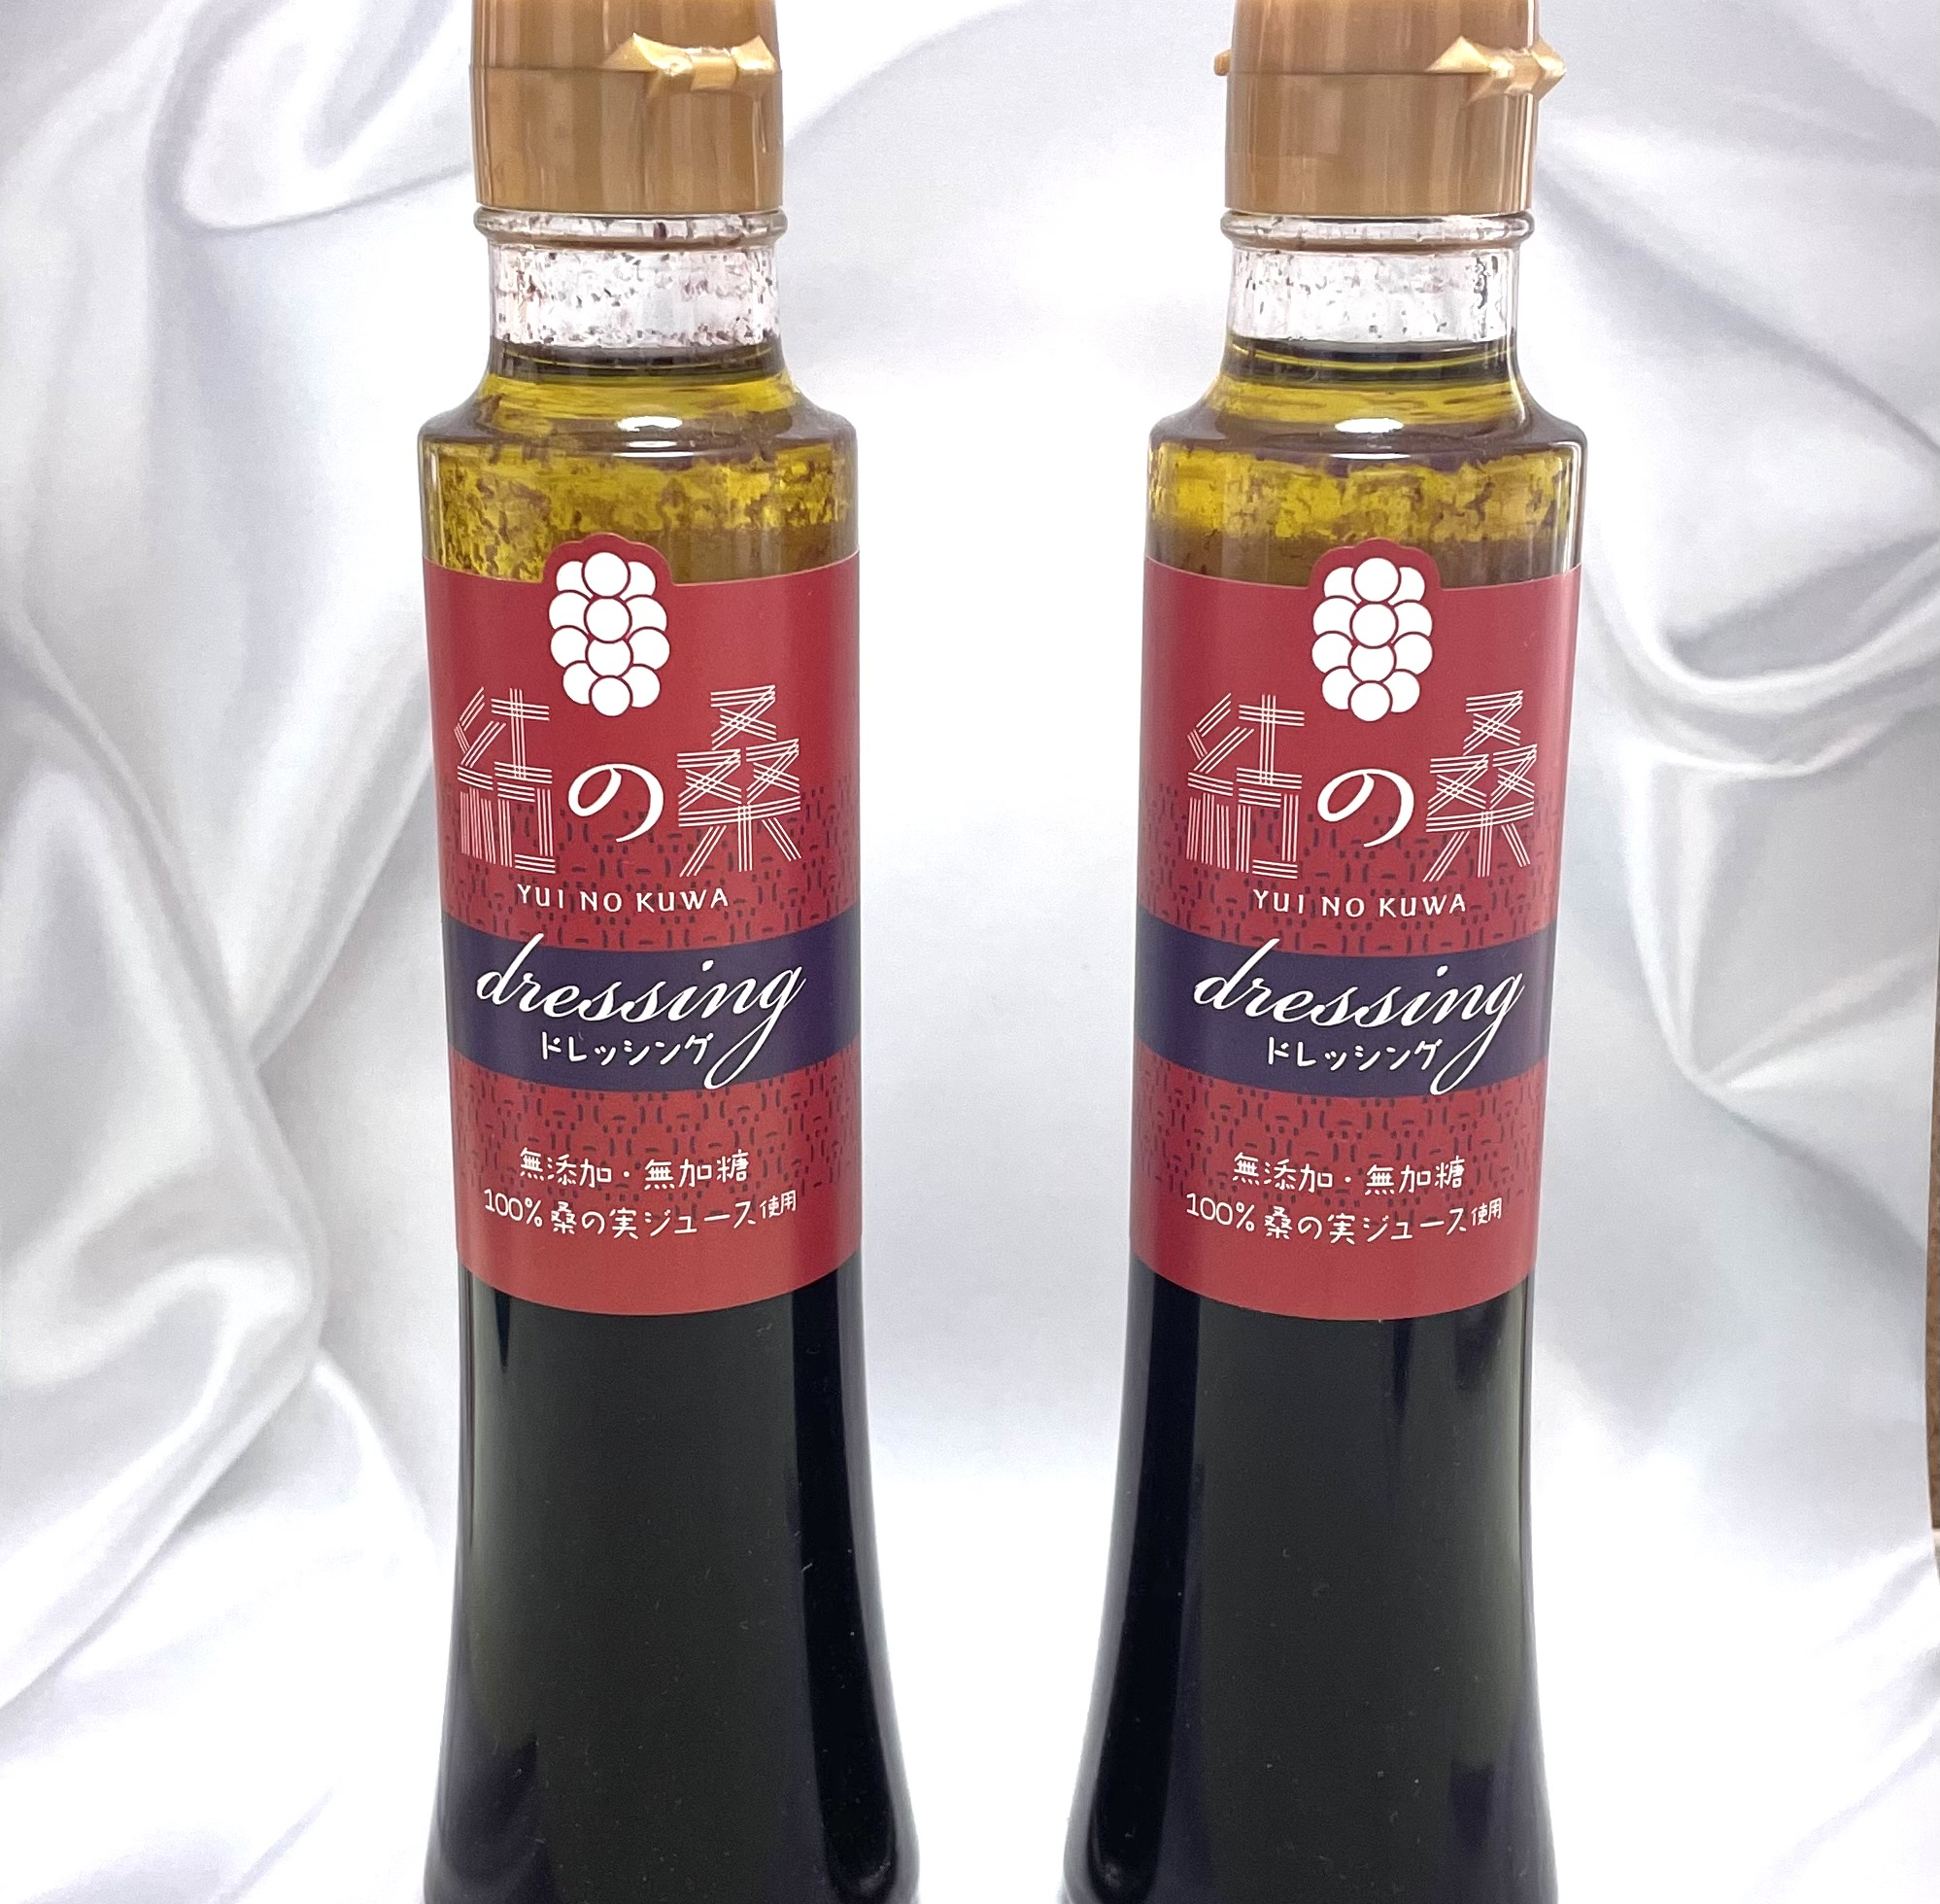
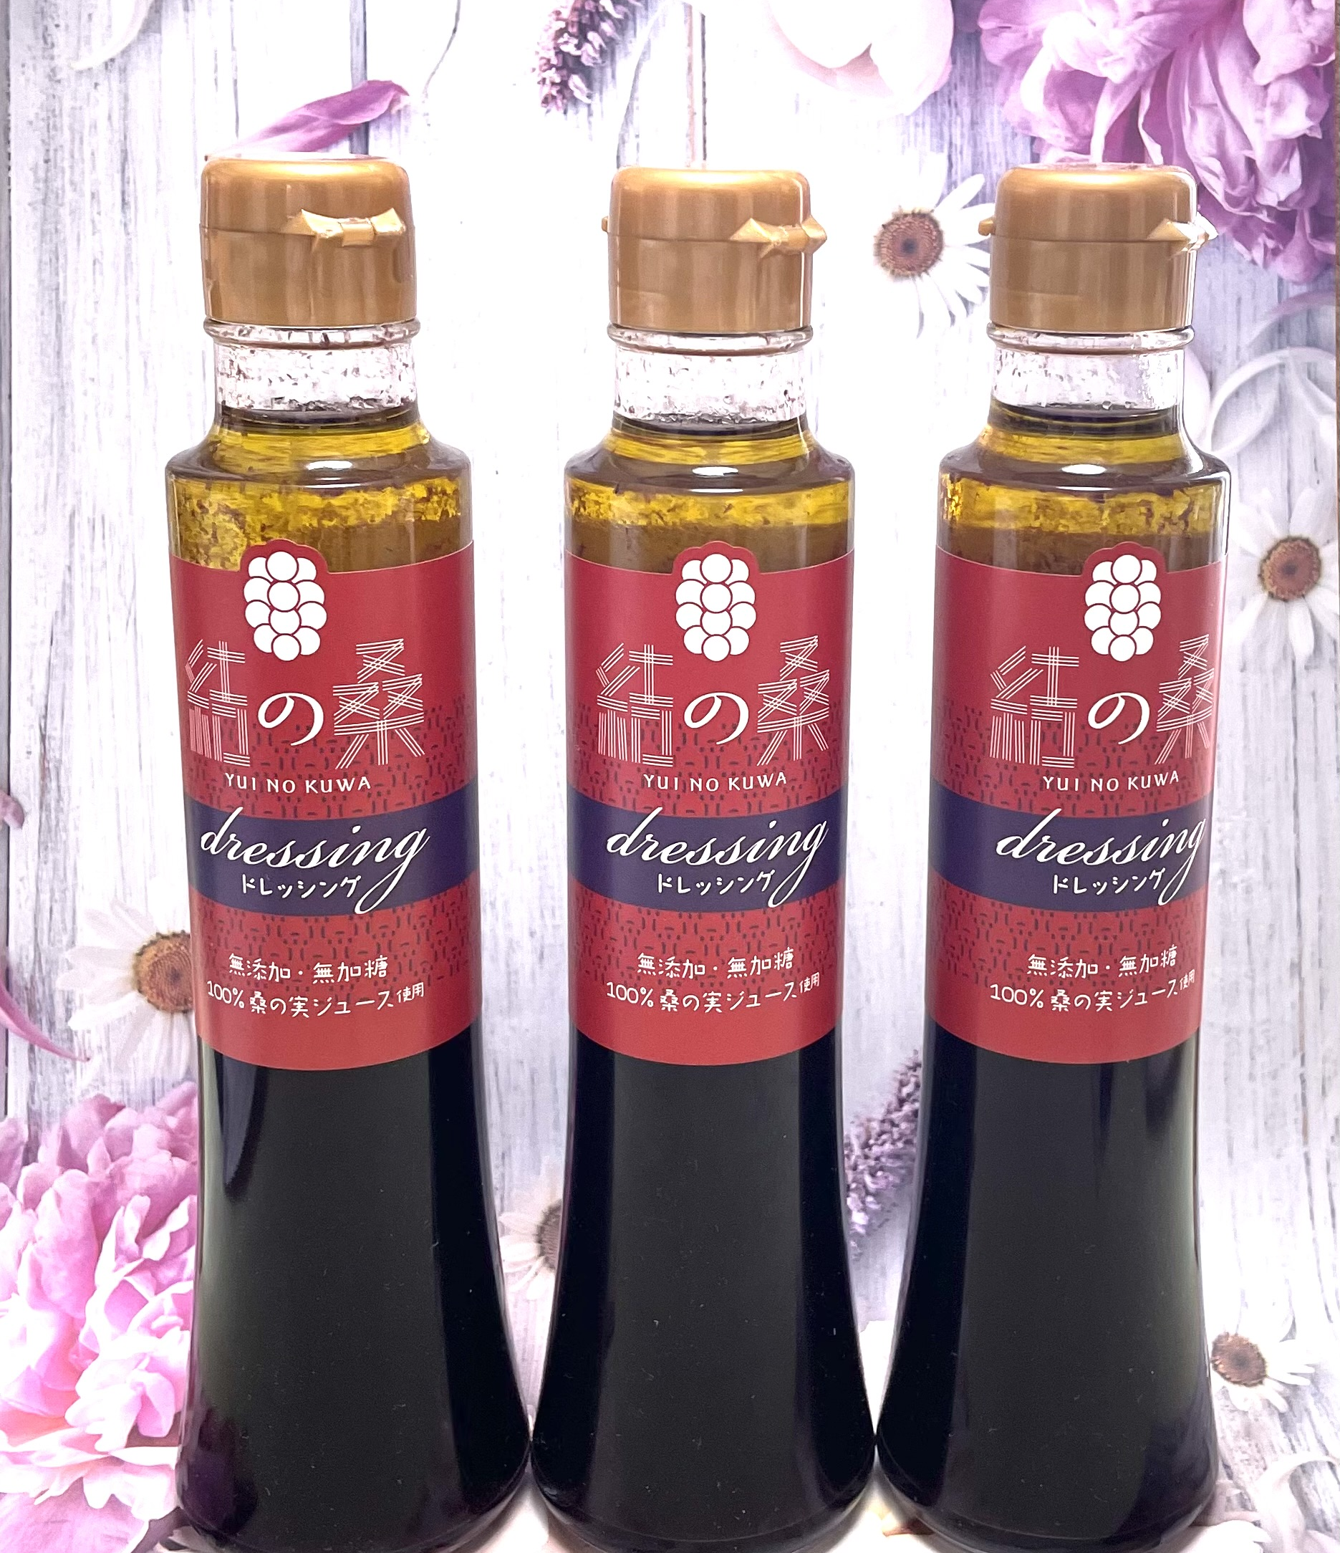
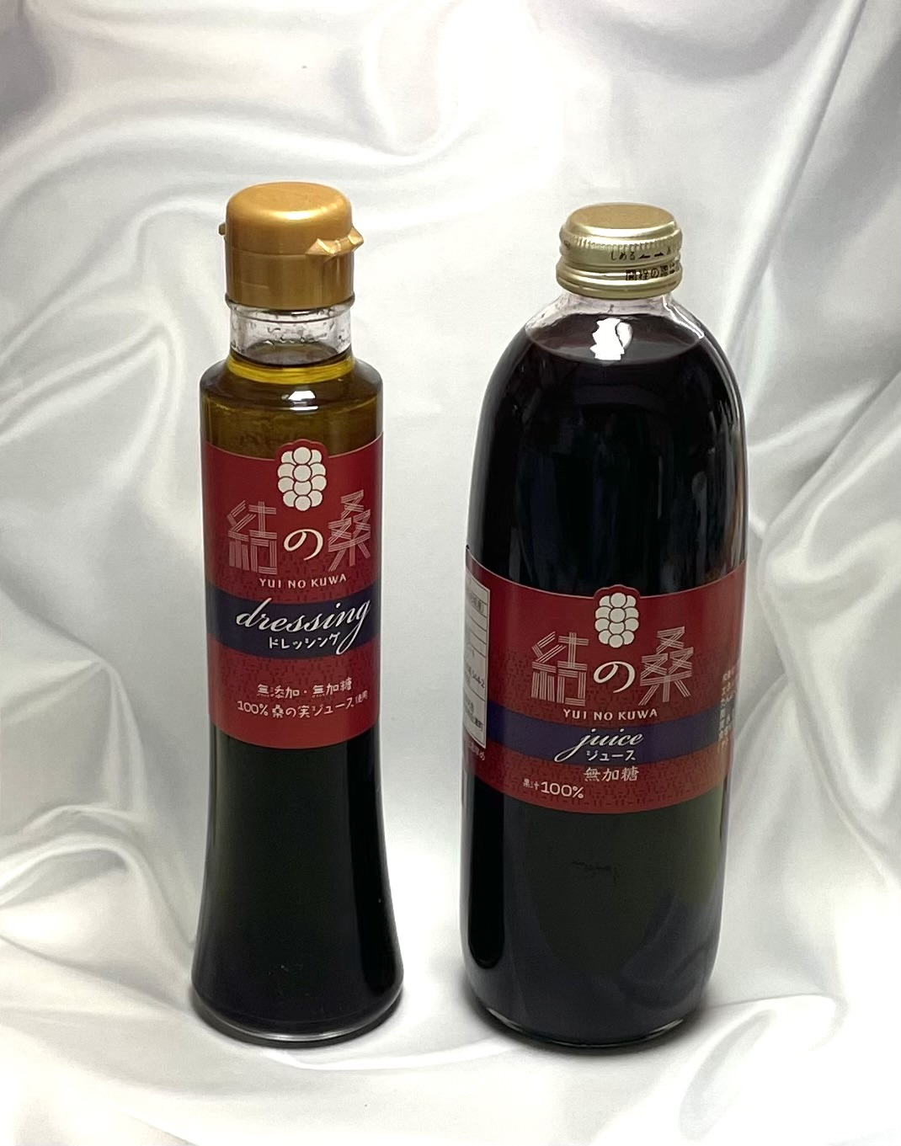

桑の実ドレッシング 新発売記念！
結の桑 桑の実ジュース
添加物不使用・無加糖100％ジュース
ぴーずはーぶalways 水澤 博子 レシピプロデュース
ドレッシングのベースとなっている「結の桑 桑の実ジュース」は添加物不使用、無加糖100％ジュースです。桑の実に含まれるフィトケミカル成分には、色素成分のアントシアニンが豊富に含まれ、ドレッシングのきれいな紫色を演出してくれます。抗酸化作用、眼精疲労、アンチエイジング、また、鉄分やカリウム、食物繊維も含まれることで、持久力や疲労感、腸内環境を整える働きもあります。
近年、桑の葉に含まれるデオキシノジリマイシン（DNJ）が血糖値の調整に作用することが医学界でも証明されてきていますが、桑の実にも豊富に含まれています。
美容と健康に日々の体調管理に、手軽に取れる桑の実ジュースや、ドレッシングをご活用ください。
＊ご注意：「結の桑」は食品（飲料）です。上記効果をお約束するものではありません。
桑の実ジュースを使ったお料理レシピ・動画を公開中！
YouTubeチャンネル「結の桑チャンネル」もどうぞご覧ください！
＊桑の実ドレッシング（税込み）
通常販売価格 1,080円
ぴーずはーぶalways 販売価格 860円
２本セット 1,700円
3本セット 2,500円
＊桑の実ジュース（税込み）
お料理レシピカード付き
通常販売価格 2,700円
ぴーずはーぶalways 販売価格 2160円
２本セット 4,300円
3本セット 6,400円
6本セット 12,500円
桑の実ジュース・ドレッシングペアセット 3,000円
桑の実ドレッシング
原材料
桑の実ジュース（国内製造）
蜂蜜、植物油脂、醸造酢、食塩、酸化防止剤（ミックスVE、ローズマリー抽出物）
内容量 200ｍｌ
栄養成分表示（100ｍｌ当り（推定値）
エネルギー 255kcal
たんぱく質 0.6ｇ
脂質 19.8ｇ
炭水化物 23.5ｇ
食塩相当量 3.6ｇ
＊送料
通常配送料 820円
10000円以上は送料無料
発売記念送料 500円
8000円以上は送料無料
お申し込み：メール、お電話にてご注文を受け賜ります。お気軽にお問い合わせください。
✉ info@ps-herb.school
📱090-6927-6681

